Slide 1
会社紹介資料 corporate profile

Slide 2
政官民の共創を通じ、
未来が豊かになると誰もが思える日本を実現する
変化の激しい現代において「次の社会」を創り出すには、
社会にある様々な障壁や課題を、官と民がチームになって突破していくことが重要です。
しかし、官と民は陳情・承認の上下関係や、情報の非対称性、言葉や行動原理、
組織カルチャーの違いから、フラットなチームを組成することは容易ではありません。
”Publink” は、国と民間の「繋ぎ」になる人材＝ パブリンガルのネットワークを活用し、
政策とビジネスがwin-winになり、その価値を最大化するためのサポートを実施いたします。
社名
株式会社 パブリンク
設立
2011年12月5日 (決算期 10月)
英字表記
Publink Inc.
所在地
〒100-0013 東京都千代田区霞が関1丁目4番1号
日土地ビル2F SENQ霞が関
代表取締役社長
栫井 誠一郎
URL
https://publink.biz/
社員数
約10名

Slide 3
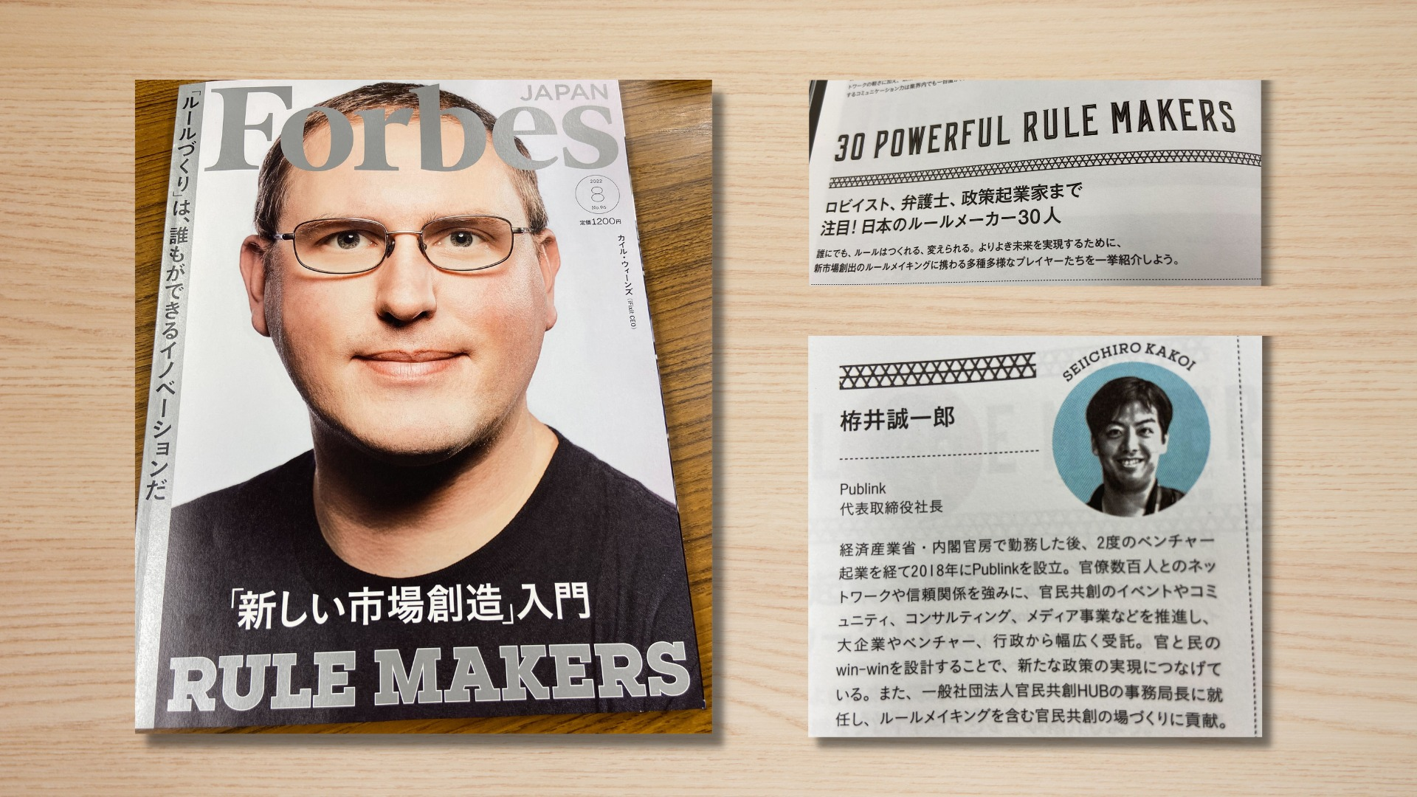
代表紹介
栫井 誠一郎 かこい せいいちろう
株式会社Publink 代表取締役
1982年生まれ
筑駒、東京大学工学部卒業
経産省に2005〜2011年在籍
国家公務員Ⅰ種、理工１区分６位（１万人中）
経済成長戦略、内閣官房、研究開発課課長補佐、など
2011年〜 (株)ケイテックパートナーズ
数字を稼ぐ・背負う感覚を身につけるため、ゼロからプログラミングを学びシステムで事業開始。2期で売上3000万円。
2013〜2017年 (株)Zpeer –ズピア
全国のペット獣医師の６割が登録する、獣医師限定の
Webメディア 共同創業者 CTO兼CFO
2018年〜 (株)Publink –パブリンク
官民連携オープンイノベーション支援

Slide 4
Publinkネットワーク
弊社メンバーが様々なコミュニティで中心的な役割を担っています。
省庁、自治体、大企業、ベンチャーへの豊富なネットワークを、官民連携のシナジーに繋げていきます。
官のコミュニティ
官民コミュニティ
15府省庁約170人、現役官僚限定グループ（若手・中堅・管理職の全世代）
全省庁の元事務次官、
大企業の課長以上〜社長
累計1000人以上
経済産業省の卒業生（転職者）約150人
セクター横断で社会変革に取り組むプレイヤーのための実践の入り口
霞が関ティール
官民連携国力倍増塾
経済産業省アラムナイ
第0セクター
発起人：栫井
事務局長：栫井
発起人：栫井
運営メンバー：栫井
新しい霞が関を創る若手の会（行政改革の提言）
政府渉外、パブリックアフェアーズ専門家が約300人登録
民間に転身後、再び中央省庁に戻った官僚の会
プロジェクトK
政官民政策ネットワーク
各省庁の卒業生（転職者）、30〜40歳代を中心に約100人
Revolver会
霞が関アラムナイ
執行メンバー：栫井
事務局：栫井
発起人：栫井
事務局：Publinkメンバー

Slide 5
Publinkの強み
官民への幅広い
ネットワーク
官民の翻訳力
現役国家公務員、官僚OBOG、各分野の有識者、地方自治体、大企業、ベンチャー、コンサルティングファーム等への日本最大級のネットワークを強みとしており、各案件ごとに最適なチーム編成や、キーマンへのアプローチが可能です。
官民の両方の経歴や、数多くの官民共創プロジェクトをリードしてきた経験から、カルチャー/言語/組織風土/ニーズ/目的の異なる行政と民間の間の橋渡し、翻訳、プロジェクト推進について日本随一のプロフェッショナルとして強力にサポート致します。
想いと行動力
戦略構築力
政策と事業の両面にわたる経験、事業企画、コンサルティング、システム、デザイン等の多様性と専門性を両立した最適なチームにより、社会に価値を発揮するためのベストな戦略をご提案、実行します。
社会に価値を発揮するには、官民を問わず、人の本気の「想い」が最重要のファクターです。メンバーが想いと行動を全力で発揮し、関わっていただくクライアント、パートナーの皆様の想いを引き出し、共鳴しながら、社会に幸せを広げていきます。

Slide 6
事業紹介：官民共創コンサルティング（企業向け）
企業向け官民共創支援では、各社のニーズに応じて、下記のような支援を行っております
官との連携による新規ビジネス案の作成等の支援も行っており、本事業においても、企業の立場を踏まえた支援が可能です
三井物産株式会社および株式会社Preferred Networksが出資して設立したT2のレベル4自動運転トラックによる幹線輸送サービスにおける関係省庁との長期的な関係構築、コミュニケーションを支援
ご支援内容
事例
情報収集・プランニング
最新情報のウォッチとアラート配信
政府や企業の公開情報のキュレーションとレポート作成
キーマンからの政治、行政の政策ニーズの収集
官との連携による新規ビジネス案の作成
マッチング
官のキーマンとの対話の機会のセッティング
連携希望先のニーズに響く提案資料作成サポート
入札案件向け提案資料作成サポート
アポイントメントへの同席及び関係構築支援
クライアント実績
実行支援
マッチング後のプロジェクトマネジメントやハンズオン支援
GR、PR、Legalの方針と実行チーム選定

Slide 7
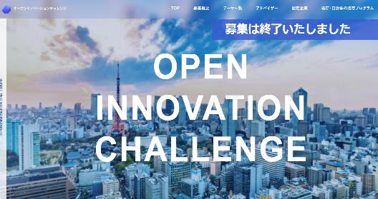
事業紹介：官民共創コンサルティング（行政向け）
地方自治体×企業のオープンイノベーション事業の運営・審査員をはじめとして
行政向けにも官民のネットワークや翻訳力を活かしたご支援を行っております
内閣府
「オープンイノベーションチャレンジ」
長野県
「チャレンジナガノ」
三重県
「クリ“ミエ”イティブ」
千葉県市原市
「いちミラ」
注）三重県、市原市はDTFA合同会社が受託し、審査員として支援

Slide 8
おためし立地チャレンジナガノについて
事業名
（発注者）
令和3年度「地域課題解決による企業立地促進事業」（長野県）
令和4年度「おためし立地チャレンジナガノ事業委託業務」（長野県）
(A)目的
(A) 目的
地域の課題と県外の企業を結び付け、地域と企業間での新しいサービ ス開発等や実証プロジェクトの構築を促進・支援し、長野県内の新産業の創出、雇用の増加、付加価値の高い先進的ビジネス創造につなげ、地域に企業が根付く新しい企業立地のモデルを目指す。
※令和4年度の仕様書より抜粋​
(B) 実施事項
市町村が提案した課題の磨き上げ・選定
企業と地域課題のマッチング準備
リバースピッチの企画運営
マッチング後のフォローアップ
プロジェクトの伴走支援
プロジェクトのPR
(C) 成果
令和3年度・4年度と弊社が受託した過去のチャレンジナガノ事業では、過去2カ年合計で以下を実現している。
(B)実施事項
参考：弊社が運営する「政策を、戦略に変えるメディア『Publingual』」では特集記事を制作・配信
事業内容や成果を分かりやすく伝えることで、継続的な集客ツールとしても活用しているほか、ターゲット層の認知拡大に寄与している
(C)成果
企業からの提案件数
マッチング件数
立地誘致実績数
成果報告会参加者
104社から272件
１市町村平均15件
203件
1市町村平均11件
8社
他、連携事業進捗次第で立地すると回答している企業1社
のべ300名超

Slide 9
おためし立地チャレンジナガノが解決したいこと
市町村の悩み
企業の悩み
・そもそもどの課題から取り組んで
よいかわからない、課題整理が難しい
・どのような解決策があるかわからない
・一つの市町村だけで、様々な解決策に
アクセスするのが難しい
・どの市町村がニーズを持っているか
わからない
・ソリューションがあっても、企業側から
市町村に対してアプローチがしづらい
・マッチングしても実際に進めるのが難しい
・一地域に進出できても広域展開が難しい
本事業の仕組みで解決

Slide 10
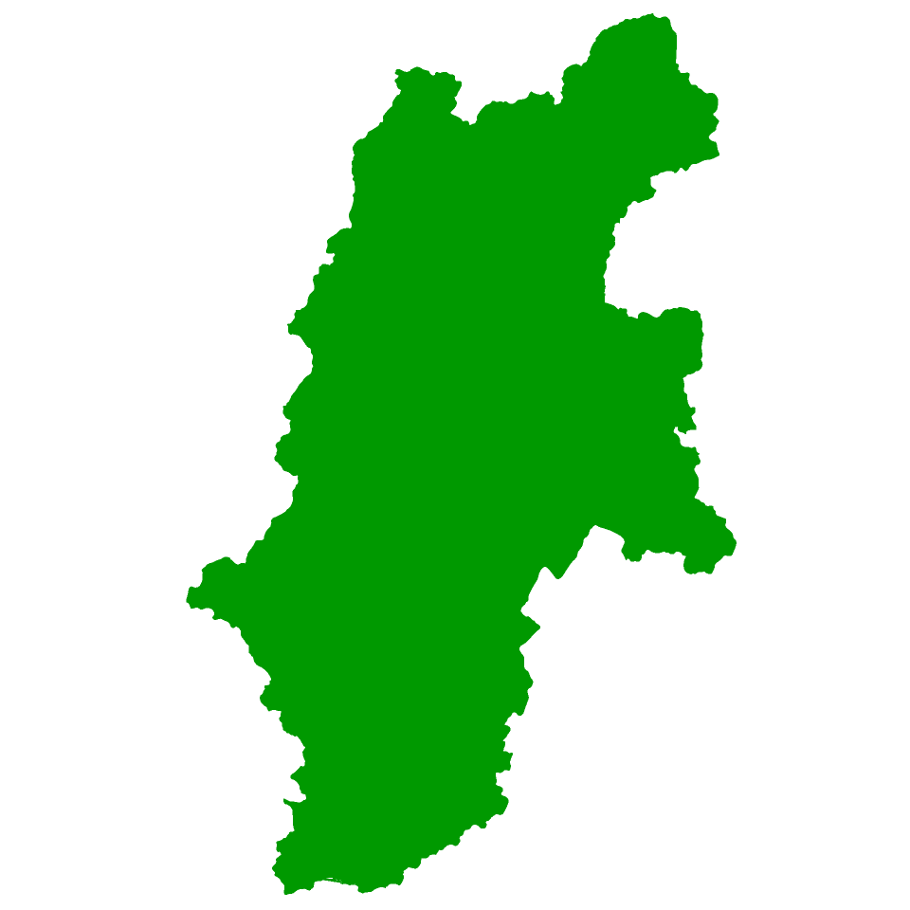
おためし立地チャレンジナガノ プロジェクト紹介
市町村 | テーマ | 採択企業 | 取り組み概要
白馬村 | 世界水準のオールシーズン型 マウンテンリゾートの実現 | (株)おてつたび | 宿泊施設の業務可視化サービスや人材マッチング
白馬村 |  | グランピングジャパン(株) | 遊休地等を活用したグランピング施設の開業、地域一帯の観光プランの検討
白馬村 |  | アルピコ交通(株) | 観光客向けの2次交通の課題解決
辰野町 | 共創パートナー募集！ 地域交通イノベーションPJ | AP TECH(株) | 遠隔見守りシステム等の活用
 |  | (株)バイタルリード | 地域交通の最適化支援
 |  | XYZ(株) | 6次化製品展開への素地づくり
飯田市 | 製造業DX化による 生産性向上 | アルム(株) | 精密加工業の生産性向上
 |  | ものレボ(株) | 製造業の工事現場のDX推進
 |  | JOINS(株) | 人材マッチングによる生産性向上の支援
小諸市 | 企業と人材のスカウト型 マッチング事業の ブラッシュアップ | 株式会社One Terrace | 自治体×地域企業×人材系企業のサステナブルな連携スキーム
 |  | アンテナ株式会社 | 企業と人材のマッチング事業をWEB・SNS発信力強化と参加事業者支援でブラッシュアップ
中野市 | 信州なかのFAN PROJECT | XYZ株式会社 | デジタル×リアル施策で地域支援
 |  | 株式会社おてつたび | 人手不足をきっかけとした関係人口創出の検証
大町市 | 大自然が育む水を まちのブランドに | Japan Navi Group | 「地域×グローバル×担い手育成」による、 中長期的で新しい地方創生支援
 |  | アンテナ株式会社 | WEB・SNSを水をまちのブランドに。 みずのわProjectと参加事業者のWebマスターに。
下條村 | 奇跡の村で蕎麦産業を イノベーション | Blue Kettle合同会社 | 土のブランディングを基点とした6次産業化に向けた取り組み。
 |  | アンテナ株式会社 | 奇跡の村2.0 蕎麦産業のWEB・SNS発信力を支援。 地域のWEBマスターを誕生させる。
中野市
白馬村
大町市
小諸市
辰野町
飯田市
下條村

Slide 11
地域・企業共生型ビジネス導入・創業促進事業について
事業名
（発注者）
令和4年度「地域・企業共生型ビジネス導入・創業促進事業 (地域・社会課題の発掘と解決に向けたマッチング) 」（経済産業省）
(A)目的
(A) 目的
地方自治体が抱える地域・社会課題の分析・整理を行うとともに、官民共創ノウハウを地方自治体に伝えつつ、地方自治体が解決を目指す地域・社会課題と地域・社会課題解決をビジネスチャンスとして捉える地域内外のベンチャー企業・中小企業及び大企業等とのマッチングを行い、新たなビジネスモデル開発、連携体制の構築を行う。
(B) 実施事項
連携経済産業局（関東経済産業局）との事業設計
解決したい地域・社会課題を有する地方自治体との面談・課題設定支援
リバースピッチの企画運営
企業募集・マッチング
地域課題解決型官民共創プロジェクトの伴走支援
Demo Dayの企画運営
(C) 成果
地域課題を提示する地方自治体として、茨城県つくば市、茨城県かすみがうら市、 千葉県市原市という規模もポテンシャルも多様な魅力ある市町村が参加
官民共に質の高いマッチング・伴走支援に成功 ※3件中1件は翌年度からの連携事業が具体化し、自治体側で来期予算を確保・ 企業側で拠点設置を確約したほか、1件で同様の動き・自治体側で庁内調整中
参考：採択企業
(B)実施事項
dot button company株式会社
中屋祐輔氏を代表に「体験を開発するクリエイティブ・スタジオ」として活動。ヒト・モノ・コトをつなげ、今までにありそうでなかった体験やものを生み出し続けている。これまでの取り組みとして、北海道の”挑戦者”と”応援者”をつなぐ「ほっとけないどうプロジェクト」。社会や地域、ビジネスの課題を出発点に、さまざまな“世田谷発のアイデア”をカタチにしていくプラットフォーム「SETAGAYA PORT」などがある。
(C)成果
株式会社CASE
総務省地域力創造アドバイザーである代表の近藤威志氏を中心に「地域で自走する事業づくり」に取り組む。何よりも大切にするのは、世代を越えた文化を越えた人と人との関わり合いにより人々が活き活きと生きていく暮らしを実現すること。全国のお困りの空き家を引き受け、地域全体を100LDKのように見立てながら地域で暮らすという、地域コミュニティの再構築を目指す。2023年新たに地域課題解決型ソーシャルベンチャーを設立。

Slide 12
行政案件の実績
契約年月 | 案件名 | 内容 | 発注者 | 契約形態
2014年6月 | 小規模事業者等人材・支援人材育成事業 | サービス事業者の出向人材育成、地域での武者修行 | 経済産業省 サービス政策課 | 日本生産性本部からの外注
2016年11月 | 産学連携サービス経営人材育成事業 | 大学でのサービス経営人材向けプログラムの横断連携、評価の検討 | 経済産業省 サービス政策課 | 日本生産性本部からの外注
2018年6月 | グローバル・ベンチャー・エコシステム連携加速化事業費補助金 (スタートアップファクトリー構築事業) | ものづくり系ベンチャーと工場現場との連携支援 | 経済産業省 情報経済課 | 株式会社リンカーズからの外注
2018年10月 | 内閣府オープンイノベーションチャレンジ | 自治体向けオープンイノベーションチャレンジの企画設計 | 内閣府 政策統括官 (科学技術・イノベーション担当) 付 | 日本総合研究所からの再委託
2019年4月 | 経営デザインシートリデザインコンペディション | 内閣府経営デザインシートのリデザイン学生コンペの推進 | 内閣府 知的財産戦略 推進事務局 | 再委託ではなく、株式会社ビビビットとの業務委託契約の中で実施。
2019年10月 | 中小企業知的財産活動支援事業(地域中小企業知的財産支 援力強化事業) | 医療機関における現場改善と知財プラットフォームの推進 | 経済産業省 近畿経済産業局 | NPO法人まもるをまもるからの外注
2020年7月 | 大企業人材等新規事業創造支援事業（大企業等コミュニティ開拓業務） | 官民共創による大企業のイノベーション支援 | 経済産業省 産業創造課 | PwCからの再委託
2020年8月 | 研究支援サービス・パートナーシップ認定制度のイベントにおける支援業務 | 研究支援サービスを行う事業者と、大学や研究機関との橋渡しイベント実施 | 文部科学省 企画評価課 | 文部科学省との契約（少額随契）
2020年7月 | 令和2年度オープンイノベーションの推進に関する調査 | 内閣府オープンイノベーションチャレンジの企画・実施、日本オープンイノベーション大賞の有識者委員会運営等 | 内閣府(科学技術・イノベーション担当) | デロイトトーマツファイナンシャルアドバイザリー合同会社からの外注

Slide 13
行政案件の実績
契約年月 | 案件名 | 内容 | 発注者 | 契約形態
2020年9月 | 民間企業等での「RESAS」の利活用に向けた調査 | 内閣府RESASのビジネスシーンでの利用のヒアリング調査、レポート作成、プレゼンテーション | 内閣官房 まち・ひと・しごと創生本部事務局 | 内閣府との契約
2021年1月 | 中小企業支援プラットフォームに係る民間連携事業（ユースケース特定） | 民間事業者を集めたワークショップの企画・実施、個別ヒアリング、中企庁と企業連携のシナリオ作成 | 中小企業庁 | 中小企業庁との契約
2021年1月 | 中小企業支援プラットフォームに係る民間連携事業（データ連携の基本要件整理） | 中企庁と企業の連携データ、フローの整理 | 中小企業庁 | 中小企業庁との契約
2021年5月 | 中小企業庁「ジャパンブランド補助金」HP構築 | ジャパンブランド補助金の支援パートナーの掲載用HPの構築、運用保守 | 中小企業庁 | 中小企業庁との契約
2021年7月 | 令和3年度地域課題解決による企業立地促進事業委託業務 | 長野県の市町村×県外企業のオープンイノベーション、企業誘致(進出)支援を行う「チャレンジナガノ」の企画・実施 | 長野県庁 | 長野県庁との契約
2021年9月 | 地域の脱炭素化に関する予算等説明会 | 環境省から全国の自治体へのオンライン説明会の企画・運営 | 環境省 | ボストンコンサルティンググループからの外注
2022年5月 | 令和4年度「おためし立地チャレンジナガノ事業委託業務」 | 長野県の市町村×県外企業のオープンイノベーション、企業誘致(進出)支援を行う「チャレンジナガノ」の企画・実施 | 長野県庁 | 長野県庁との契約
2022年6月 | 地域・企業共生型ビジネス導入・創業促 進事業 | 関東経済圏内の市町村×企業のオープンイノベーションの企画・実施 | 経済産業省 | 経済産業省との契約
2022年11月 | 令和４年度経営力再構築伴走支援の普及展開にかかる業務 | 小企業の経営力を再構築するための伴走支援者のプラットフォームのシステム開発 | 日本立地センター | デロイトトーマツファイナンシャルアドバイザリー合同会社からの外注
2023年2月 | 令和4年度産業経済研究委託事業 (政策形成改革に向けた調査分析事業) | 経済産業省の主要政策のDB整理、政策企画のノウハウ、ワークキット、ナレッジマネジメントの調査、整理 | 経済産業省 | 経済産業省との契約

Slide 14
行政案件の実績
契約年月 | 案件名 | 内容 | 発注者 | 契約形態
2023年4月 | 令和5年度中小企業・小規模事業者ワンストップ総合支援事業（中小企業・小規模事業者支援に向けたミラサポコネクト利活用等推進調査事業） | ミラサポコネクトに蓄積されたデータを活用した対外サービス（ミラサポコネクト）の企画、事業者ニーズ収集、マーケティング施策検討 | 中小企業庁 | デロイトトーマツファイナンシャルアドバイザリー合同会社からの外注
2023年4月 | 令和5年度新潟県地域課題を核とした新たな企業誘致推進事業委託業務 | 新潟県の市町村×県外企業のオープンイノベーション、企業誘致(進出)支援を行う「チャレンジ新潟」の企画・実施 | 新潟県庁 | 新潟県庁との契約
2023年5月 | 令和5年度「おためし立地チャレンジナガノ事業委託業務」 | 長野県の市町村×県外企業のオープンイノベーション、企業誘致(進出)支援を行う「チャレンジナガノ」の企画・実施 | 長野県庁 | 長野県庁との契約
2023年5月 | 経営力再構築伴走支援プラットフォームサイトの構築 | 中小企業の経営力を再構築するための伴走支援者のプラットフォームのシステム改修 | 日本立地センター | デロイトトーマツファイナンシャルアドバイザリー合同会社からの外注
2023年8月 | 戦略的イノベーション創造プログラム(SIP)第3期「バーチャルエコノミー拡大に向けた基盤技術・ルールの整備」におけるプロジェクトマネージャー業務 | 内閣府SIP「バーチャルエコノミー」におけるプロマネ業務 | 内閣府 | 三菱総合研究所との契約

Slide 15
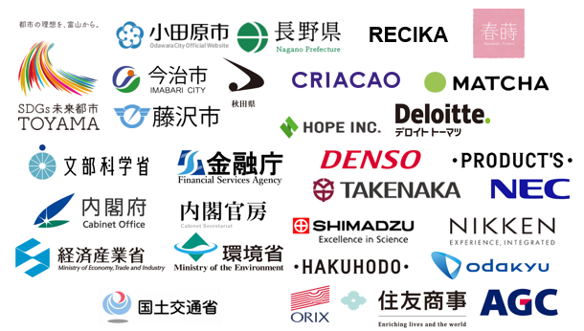
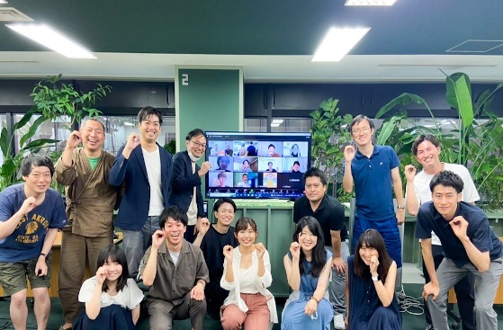
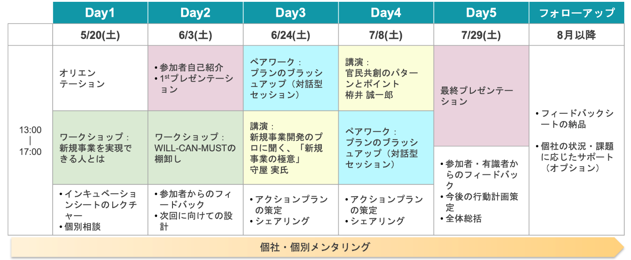
事業紹介：ゼロセク・インキュベーションプログラム
下記の人材育成・インキュベーションプログラムを運営しております
コーチングや官民を超えたプロジェクト組成などのノウハウを本事業でも活かします
ゼロセク・インキュベーションプログラムは、官僚や地方自治体、企業等に所属する高い熱量を持った方々が、人生をかけてやりたいことに向き合った上で、セクターをまたいでイノベーションに必要な「知の探索」を行い、より良い未来のための事業/政策を創造していくプログラムです
ご自身の内面に向き合い思考を整理していただくための1on1メンタリング、新規事業のプロフェッショナルによる講演など、参加者の皆様お一人おひとりと社会の未来を変えていくプログラムとなっております！

Slide 16
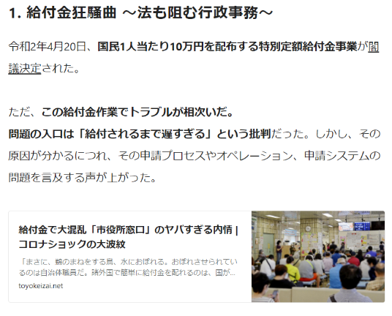
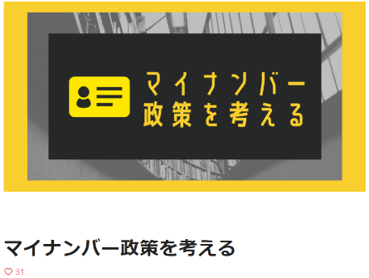
事業紹介：官民共創メディア Publingual
最新の官民連携事例や政策を伝えるメディアを運営。
事業の認知向上やPRの場としても活用いただいています
詳細はこちら：https://publingual.jp/
政策とは、行動変容を促し、社会課題を解決する営み。
そして、市場に、私たちに、大きな影響を及ぼす。
規制によって、縮小する市場と成長する市場。
人々の行動を補助、制限をし、変容を促す施策。
成長を見込まれ、行政予算が大規模に投入される産業。
社会課題への意識が高まる中、利益追求だけでなく「社会課題
解決と企業の成長が連動させる視点」が不可欠になる。
Publingualは、次の時代を創るビジネスパーソンに、政策の流れを読み、「次の風向き」を把握し、戦略に変えるための羅針盤となるソーシャル政策メディアを目指します。

Slide 17
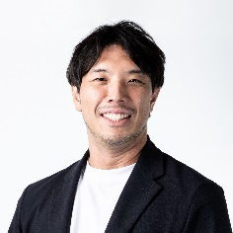
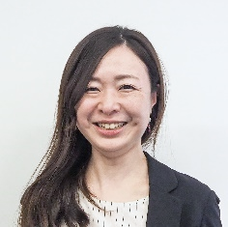
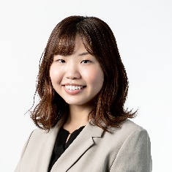
メンバー紹介
中島 直人 Naoto Nakajima 取締役COO
新卒で総合商社系BPOベンダー入社。新規事業立ち上げと事業再生を5つのエリアで実行。2015年アクセンチュア入社後は、グローバルメガテック企業を中心に事業実行支援や業務コンサルティング及びセールスに従事。2018年デロイトトーマツ ベンチャーサポートへ入社。スタートアップ支援やオープンイノベーションのコンサルティングに携わった後、同社ファイナンシャルアドバイザリーへ転籍。官公民の垣根を超えたイノベーション支援や、地域産業創出の戦略支援、中小企業向けバリューアップ支援をリードする。2023年6月Publinkに参画、取締役COOに就任。
嶋田 奈穂美 Shimada Naomi 官民共創コンサルタント・メンター
京都大学大学院卒業後農林水産省へ入省。農林水産分野の公共政策企画立案・推進。特に省庁横断・官民共創のプロジェクトに従事した経験から、立場の異なるステークホルダーのコミュニケーションやプロジェクト推進に強みを持つ。Publinkでは、企業向け官民共創コンサルティングや、官民コミュニティの企画運営、新規事業開発等を担当。
阪上 結紀 Sakagami Yuiki 官民共創コンサルタント・経営企画
ICU（国際基督教大学）卒業。マザーズ上場ベンチャーで組織力向上ツールを開発・販売するUnipos株式会社に入社し、営業、導入時のプロジェクトマネジメントを担当。2020年からPublinkに副業で携わり、2022年にPublinkに参画。チャレンジナガノ等、複数の類似事業を担当した他、Publinkの経営企画や人材育成事業にも携わる。

Slide 18
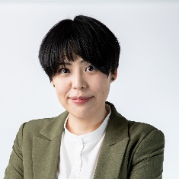
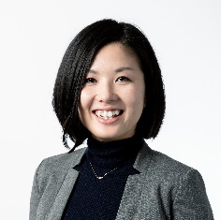
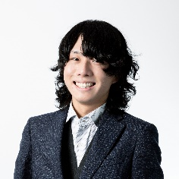
メンバー紹介
水谷美夏 Mika Mizutani アドミニストレーションオフィサー
早稲田大学商学部卒業。外資系企業・商社を中心に営業事務・総務としての経験を積んだ。2016年アクセンチュア入社をきっかけにコンサルティングファームに活動の場を移す。グローバル企業の事業実行支援・業務コンサルタントに従事した後、外資ITコンサル企業の日本支部のスタートメンバーとしてオフィス立ち上げのバックオフィス業務全般を担当。2023年よりPublinkにバックオフィサーとして参加、事務管理業務をサポートする。
松本 奈穂美 Matsumoto Nahomi 官民共創コンサルタント
業務委託
九州大学卒業。EYアドバイザリーを経て監査法人トーマツに入社。官公庁向けアドバイザリー部門にてスタートアップ支援、官民共創促進、コミュニティ運営、中小企業支援プロジェクトを担当。特に自治体主催事業のプロジェクトマネジメント経験豊富。2022年Publinkに参画。所属セクターを超えたコミュニティや共創によってよりよい社会を実現する先進事例・モデルケース作りを目指す。
白鳥 啓 Shiratori Kei UI/UXデザイナー
業務委託
ITベンチャー企業にて、ECサイトの保守運用、公共交通機関の大規模サイトリニューアル・CMS化など、幅広い分野のWebサイト・アプリ開発のディレクションを経験。その後独立し、UI/UXデザイナー兼ディレクターとして旅行会社のサイトリニューアルに伴うデザイン業務、B to BデータビジュアライジングサイトのUI/UXディレクション等を行う。ユーザーの行動と思考に最適な形でのUIデザインを目指す。

Slide 19
政官民の共創を通じ、
未来が豊かになると誰もが思える日本を実現する
政官民が連動〈Link〉し、共創していく社会を実現する

